Slide 1

《计算机通信与网络》 网 络 实 验
（华三H3C网络设备）

Slide 2
《计算机通信与网络》实验内容
一、网络基础知识及双绞线制作、访问网络设备实验
二、交换机VLAN相关实验
三、路由器基础配置实验
四、RIP路由、OSPF路由配置
五、Windows下DNS、DHCP服务器配置
六、Windows下WEB、FTP服务器配置
七、扩展实验

Slide 3
实验6.2 Windows下的FTP服务器配置

Slide 4
实验6.2 Windows下的FTP服务器配置
实验目的
理解FTP的基本概念与工作原理；
安装FTP服务器方法；
配置与管理FTP服务器的方法；
客户端访问FTP服务器的方法

Slide 5
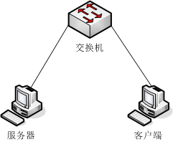
实验6.2 Windows下的FTP服务器配置
设备需求
设备需求
交换机 1台
PC机 2台
RJ45双绞线 2根
需要注意：作为FTP服务器的PC机必须安装Windows Server版本的操作系统

Slide 6
实验6.2 Windows下的FTP服务器配置
实验内容
在Windows 2003 server 上安装FTP服务器；
在Windows 2003 server 上配置FTP服务器
在客户端访问FTP服务器。

Slide 7
6.2.1 FTP的基本概念和原理
FTP的基本概念
FTP（File Transfer Protocol）是文件传输协议，我们可以在服务器中存放大量的共享软件和免费资源，网络用户可以从服务器中下载文件，或者将客户机上的资源上传至服务器。FTP就是用来在客户机和服务器之间实现文件传输的标准协议。它使用客户/服务器模式，客户程序把客户的请求告诉服务器，并将服务器发回的结果显示出来。而服务器端执行真正的工作，比如存储、发送文件等。

Slide 8
6.2.1 FTP的基本概念和原理
FTP的基本概念
如果用户要将一个文件从自己的计算机发送到FTP服务器上，称为FTP的上载（Upload），而更多的情况是用户从服务器上把文件或资源传送到客户机上，称为FTP的下载（Download）。在Internet上存在有许多FTP服务器，它们往往存储了许多允许存取的文件，如：文本文件、图像文件、程序文件、声音文件、电影文件等。。

Slide 9
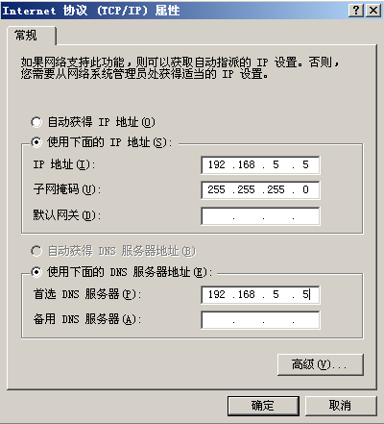
6.2.2 FTP服务器的安装与配置
FTP服务器的IP地址配置
选择一台已经安装好Windows 2003 server版本操作系统的PC机,在这台PC机上安装FTP服务器，确认其已安装了TCP/IP协议，将FTP服务器的IP地址设为静态的IP地址，并设置服务器自己TCP/IP协议的DNS配置。

Slide 10
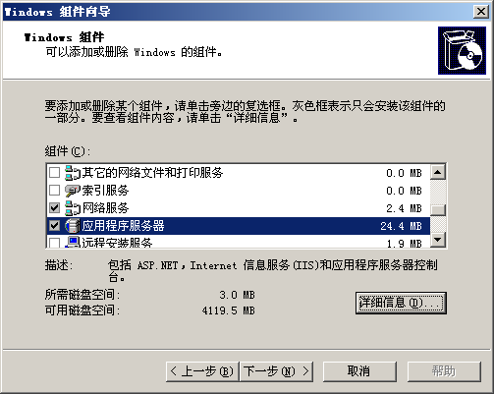
6.2.2 FTP服务器的安装与配置
FTP服务器的安装
步骤1：
选择“开始”/“设置”/“控制面板”/“添加或删除程序”，选择“添加/删除Windows组件”，弹出安装向导对话框，选择“应用程序服务器”，点击“详细信息”按钮 。

Slide 11
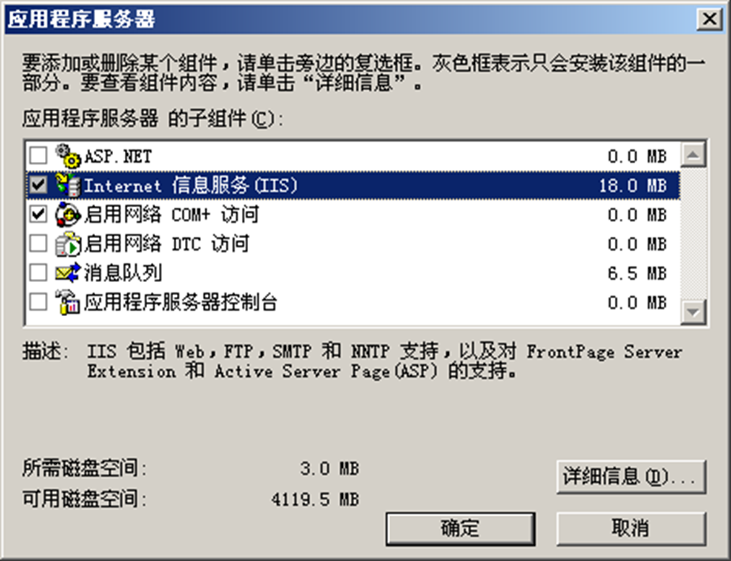
6.2.2 FTP服务器的安装与配置
FTP服务器的安装
步骤2：
在出现的应用程序服务器组件中，选择“Internet信息服务（IIS）”，单击“详细信息”。

Slide 12
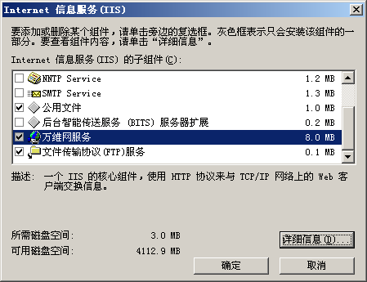
6.2.2 FTP服务器的安装与配置
FTP服务器的安装
步骤3：
在“Internet信息服务（IIS）”对话框，安装WWW服务，选择“万维网服务”复选项；若同时安装FTP服务，选择“文件传输服务（FTP）协议”复选项，单击“确定”开始安装，单击“完成”结束 。

Slide 13
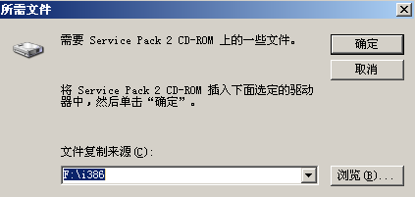
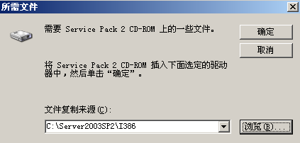
6.2.2 FTP服务器的安装与配置
FTP服务器的安装
步骤3：
在“Internet信息服务（IIS）”对话框，安装WWW服务，选择“万维网服务”复选项；若同时安装FTP服务，选择“文件传输服务（FTP）协议”复选项，单击“确定”开始安装，单击“完成”结束 。

Slide 14
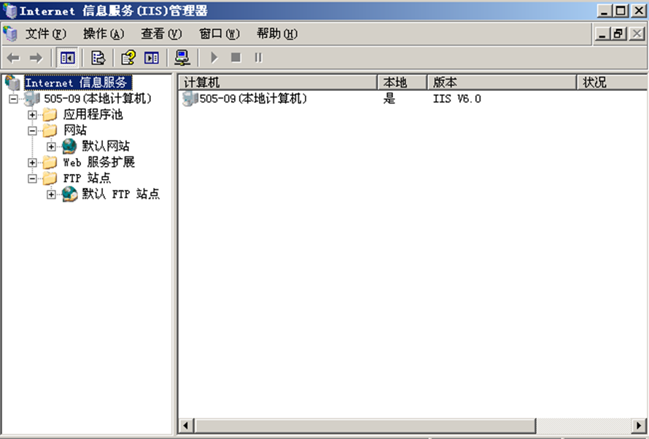
6.2.2 FTP服务器的安装与配置
FTP服务器的配置（设置默认站点）
步骤1：
系统自动安装组件完成后，在“开始”/“程序”/“管理工具”程序组中会添加一项“Internet信息服务管理器”，打开IIS管理器，此时服务器的WWW、FTP等服务会自动启动，其中有一个是默认FTP站点。

Slide 15
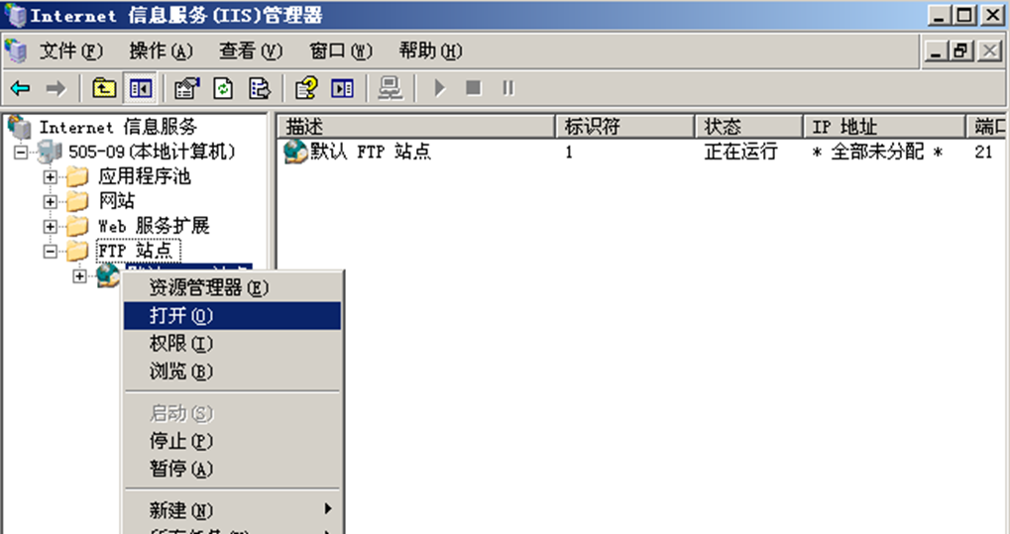
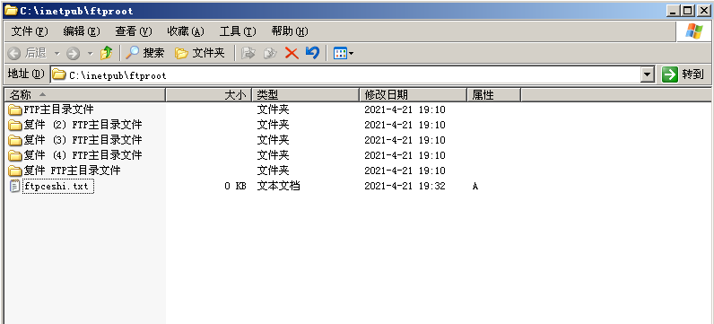
6.2.2 FTP服务器的安装与配置
FTP服务器的配置（设置默认站点）
步骤2：
建立FTP站点最快的方法，就是直接利用IIS默认建立的FTP站点。把可供下载的相关文件，分门别类地放在该站点默认FTP根目录\InterPub\ftproot下。

Slide 16
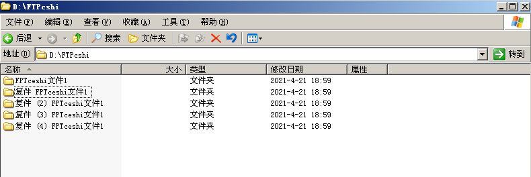
6.2.2 FTP服务器的安装与配置
FTP服务器的配置（添加新的FTP站点）
步骤1：
在PC机的D盘下新建一个名称为FTPceshi的站点，站点主目录为D:\FTPceshi，将可供下载的文件直接放在目录D:\FTPceshi下。

Slide 17
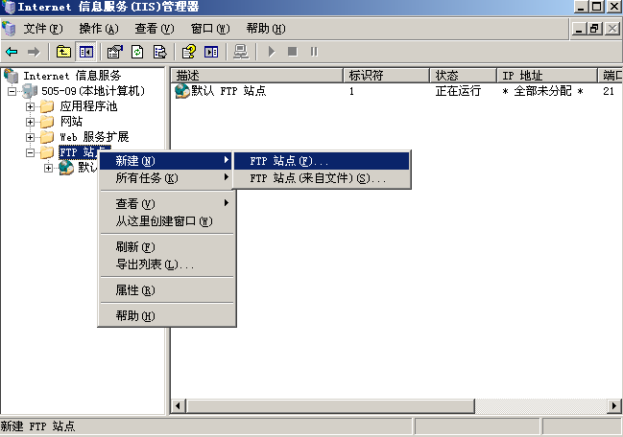
6.2.2 FTP服务器的安装与配置
FTP服务器的配置（添加新的FTP站点）
步骤2：
打开 “Internet信息服务管理窗口”，鼠标右键单击“FTP站点”，在弹出菜单中选择“新建”/“FTP站点”，出现“FTP站点创建向导”，单击“下一步”继续。设置名称为FTPceshi，单击“下一步”继续。

Slide 18
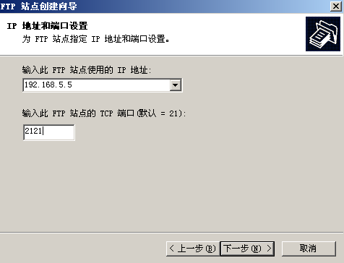
6.2.2 FTP服务器的安装与配置
FTP服务器的配置（添加新的FTP站点）
步骤3：
出现如图所示窗口，输入新建FTP站点的IP地址和TCP端口地址，单击“下一步”继续。

Slide 19
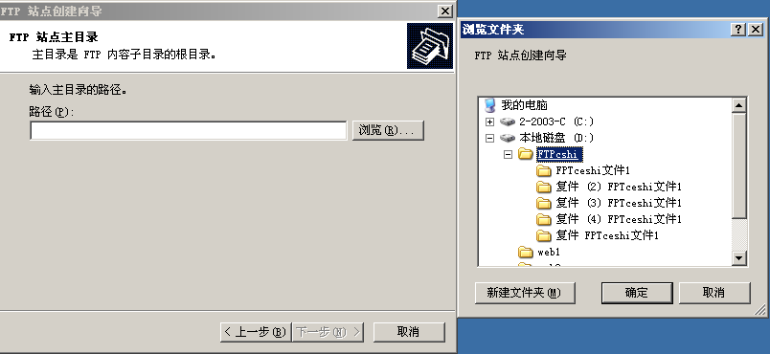
6.2.2 FTP服务器的安装与配置
FTP服务器的配置（添加新的FTP站点）
步骤4：
出现如图所示对话框，输入站点的主目录路径，然后单击“下一步”。

Slide 20
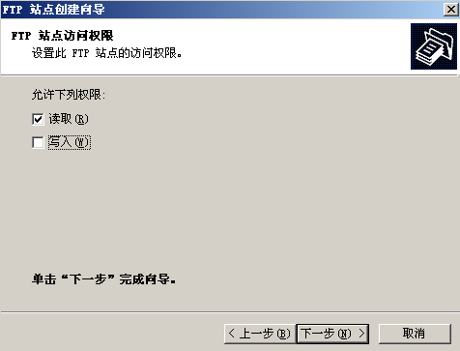
6.2.2 FTP服务器的安装与配置
FTP服务器的配置（添加新的FTP站点）
步骤5：
在FTP站点访问权限对话框中设置FTP站点的访问权限，一般要选取“读取”属性，表示支持从FTP站点下载文件，若同时选择 “写入”属性，则支持向FTP站点上传文件。

Slide 21
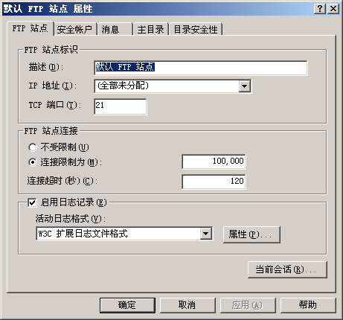
6.2.2 FTP服务器的安装与配置
FTP站点的配置与管理
步骤1：
FTP站点建立好之后，可以通过“Microsoft 管理控制台”进一步来管理、设置FTP站点，选择“开始”/“程序”/“管理工具”/“Internet信息服务管理器”，打开“Internet信息服务窗口”，在所管理的FTP上，单击鼠标右键选择“属性”菜单项，进入该站点的“属性”对话框。

Slide 22
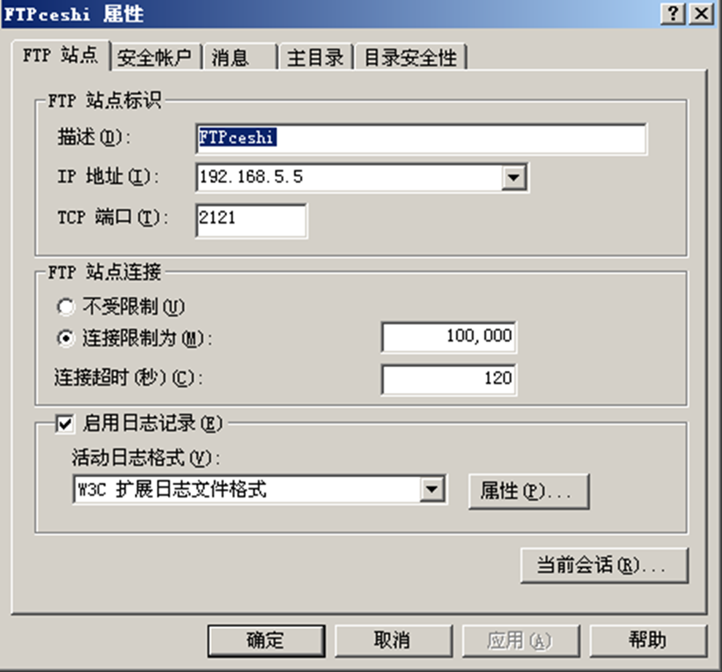
6.2.2 FTP服务器的安装与配置
FTP站点的配置与管理
步骤1：
IP地址：设置此站点的IP地址，即本服务器的IP地址。
TCP端口：FTP服务器默认使用TCP协议的21端口，若更改此端口，则用户在连接到此站点时，必须输入站点所使用端口，如使用命令ftp ://192.168.5.5:2121，表示连接FTP服务器的TCP端口为2121。

Slide 23
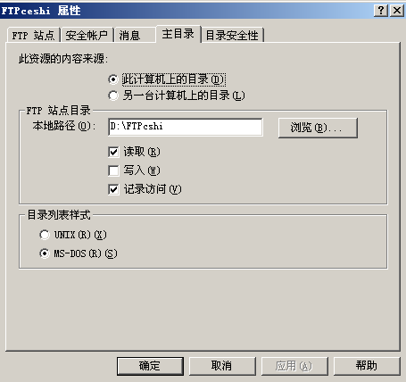
6.2.2 FTP服务器的安装与配置
FTP站点的配置与管理
步骤2：
在属性页上，可以设置提供网络用户下载文件的站点是来自于本地计算机，还是来自于其他计算机共享的文件夹。
选择此计算机上的目录，还需指定FTP站点目录，默认站点的根目录所在的路径，或者选择新建站点目录所在的路径。

Slide 24
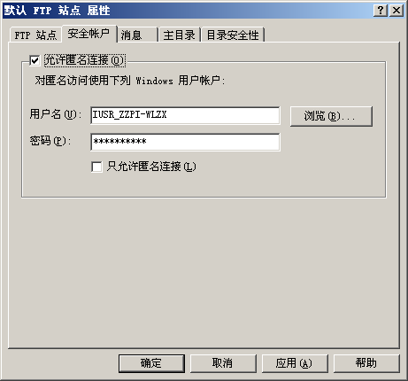
6.2.2 FTP服务器的安装与配置
FTP站点的配置与管理
步骤3：
选择“安全账号”标签，出现如图所示对话框。
允许匿名连接：FTP站点一般都设置为允许用户匿名登录，注意用户在客户机登录FTP服务器的匿名用户名为“anonymous”。
只允许匿名连接：选择此项，表示用户不能用私人的账号登录。只能用匿名登录FTP站点，可以用来防止具有管理权限的账号通过FTP访问或更改文件。

Slide 25
实验内容：
1、理解FTP服务器的基本概念和原理。
2、熟悉FTP服务器的配置和管理方法。
3、熟悉在FTP客户端通过浏览器（可以用IP地址或域名）的方式访问FTP站点。
4、熟悉使用ftp 指令测试ftp ip 地址，登陆ftp默认站点，用户名和密码
可以提前设置为用户名：369，密码：369，然后登陆。也可以匿名登陆，
用户名anonymous，然后敲回车直接登陆。
5、ftp> get 文件名指令从ftp服务器下载文件， ftp> put 文件名将当前目录下的文件上传到从ftp服务器 。

Slide 26
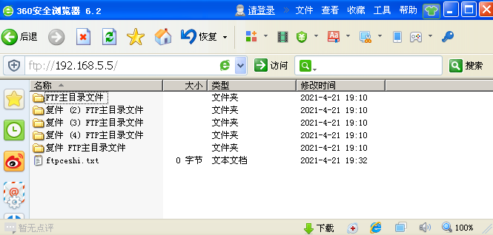
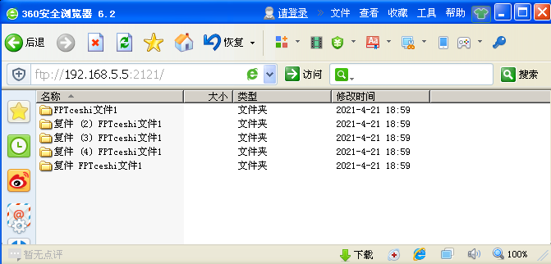
FTP客户端通过浏览器访问FTP站点
协议：//主机名称/路径名/文件名：端口号
实验内容：
FTP客户端通过浏览器访问默认站点
FTP客户端通过浏览器访问新建FTPceshi站点

Slide 27
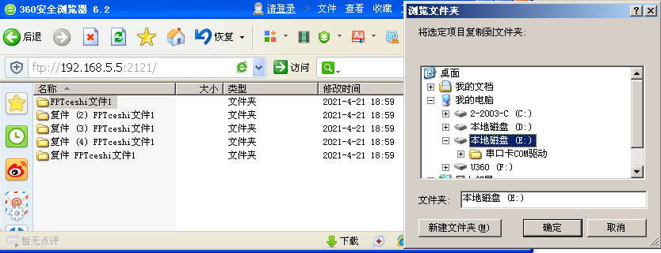
实验内容：
双击 “FTPceshi1”文件，就可以打开该文件。鼠标右键单击文件名，然后选“复制到文件夹” ，弹出如图所示对话框，选择文件保存的路径，确定就可以将文件下载到本地指定文件夹内。

Slide 28
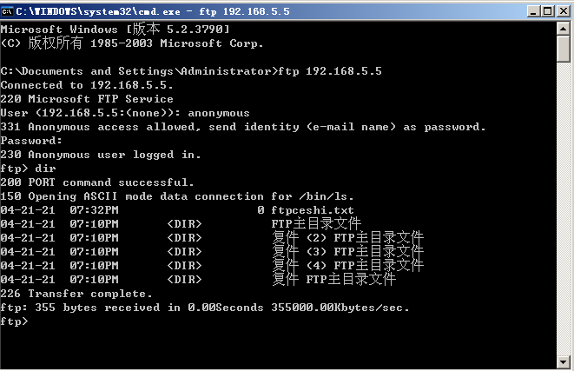
实验内容：

Slide 29
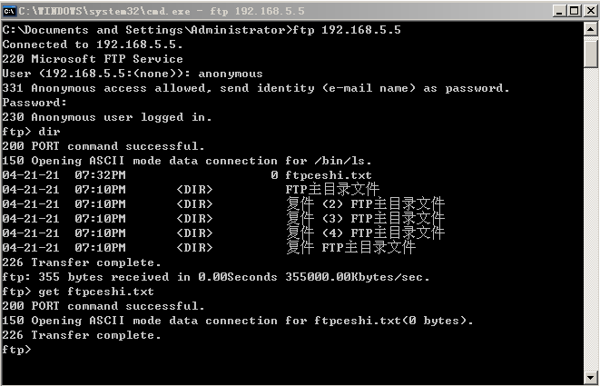
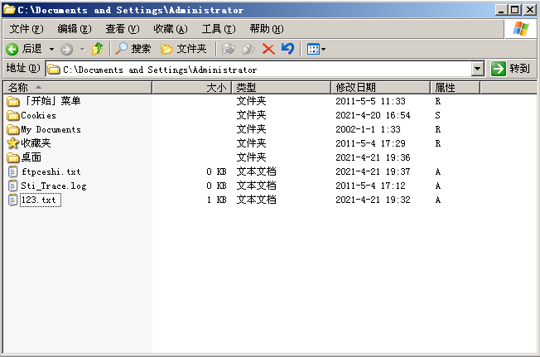
实验内容：

Slide 30
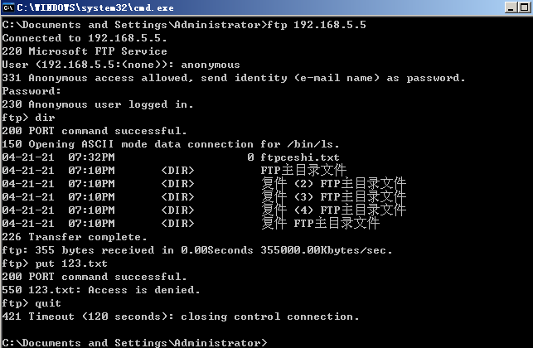
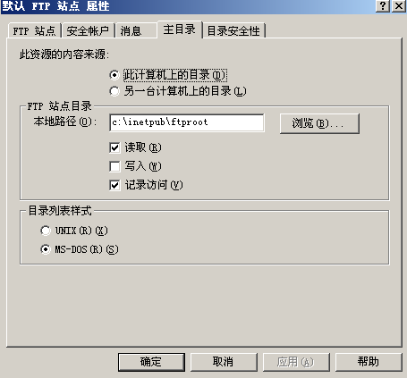
看到向ftp默认站点写入拒绝了，这是因
为站点权限设置只能读取，不允许写入
实验内容：

Slide 31
谢谢大家！

